Slide 1
ACCESO A DATOS — TEMA 1: MANEJO DE CONECTORES Y HERRAMIENTAS ORM
Operaciones CRUD
y gestión de transacciones
3. Operaciones CRUD y gestión de transacciones

Slide 2
Qué es CRUD
Vas a construir el CRUD de Libro como lo harías tú solo: empezando por la versión más simple, tropezando con sus problemas y resolviéndolos uno a uno.
CRUD | SQL | HTTP
Create | INSERT | POST
Read | SELECT | GET
Update | UPDATE | PUT (reemplazo completo); PATCH (parcial)
Delete | DELETE | DELETE
REST modela estas operaciones con los verbos que HTTP ya trae, en vez de inventar una ruta por acción: /libros/crear sería el estilo antiguo, no REST.
Acceso a Datos — Tema 1: Operaciones CRUD y transacciones

Slide 3
La primera pieza: el repository
public interface LibroRepository extends JpaRepository<Libro, Long> {}
T = Libro
ID = Long
Decenas de métodos
La entidad que gestiona este repository.
El tipo de la clave primaria: el del campo @Id (en este curso, siempre Long).
findAll(), findById(id), save(entidad), deleteById(id)... ya vienen heredados.
¿Cómo funciona una interfaz sin implementación? Al arrancar, Spring Data JPA genera una clase real que la implementa y la registra como bean. Tú nunca la ves: solo inyectas la interfaz.
Con JDBC «a pelo» escribirías cada consulta SQL a mano; aquí ese trabajo desaparece casi por completo.
Acceso a Datos — Tema 1: Operaciones CRUD y transacciones

Slide 4
Lo que ya tienes disponible, sin escribir nada
Método | Qué hace
List<Libro> findAll() | Todas las filas de la tabla libro.
Optional<Libro> findById(Long id) | Busca por clave primaria. Puede no encontrar nada.
Libro save(Libro libro) | Inserta si el id es null, o actualiza si ya existe.
boolean existsById(Long id) | Comprueba si existe, sin cargar la entidad.
void deleteById(Long id) | Borra la fila con ese id.
long count() | Cuenta las filas de la tabla.
El Optional de findById
libroRepository.findById(id)
.orElseThrow(() ->
new ResponseStatusException(
HttpStatus.NOT_FOUND,
"Libro no encontrado"));
«Puede que haya valor, puede que no»
Un Optional te obliga a decidir qué hacer si no se encuentra. orElseThrow(...) dice: si trae un libro, dámelo; si viene vacío, lanza esta excepción.
Acceso a Datos — Tema 1: Operaciones CRUD y transacciones

Slide 5
Y si necesitas una consulta que no viene de fábrica
Declaras el método, sin cuerpo, con un patrón de nombre
Equivale a
public interface LibroRepository
extends JpaRepository<Libro, Long> {
List<Libro> findByEditorialId(Long editorialId);
}
SELECT * FROM libro
WHERE editorial_id = ?
Patrón | Ejemplo | Equivale a
findByX | findByTitulo(String titulo) | WHERE titulo = ?
findByXAndY | findByTituloAndPrecioLessThan(...) | WHERE titulo = ? AND precio < ?
findByXOrderByY | findByEditorialIdOrderByPrecioDesc(...) | WHERE editorial_id = ? ORDER BY precio DESC
existsByX | existsByTitulo(String titulo) | como findByX, devuelve boolean
countByX | countByEditorialId(Long id) | como findByX, devuelve long
Es cómoda para consultas simples y fijas. Para filtros que cambian según el caso están las Specifications y @Query con JPQL, más adelante en este tema.
Acceso a Datos — Tema 1: Operaciones CRUD y transacciones

Slide 6
Primer intento: devolver la entidad tal cual
El service
El controller
@Service
@RequiredArgsConstructor
public class LibroService {
private final LibroRepository libroRepository;
@Transactional(readOnly = true)
public Libro findById(Long id) {
return libroRepository.findById(id)
.orElseThrow(() -> new
ResponseStatusException(
HttpStatus.NOT_FOUND,
"Libro no encontrado"));
}
}
@RestController
@RequestMapping("/api/v1/libros")
@RequiredArgsConstructor
public class LibroController {
private final LibroService
libroService;
@GetMapping("/{id}")
public ResponseEntity<Libro> getById(
@PathVariable Long id) {
return ResponseEntity.ok(
libroService.findById(id));
}
}
@Transactional(readOnly = true)
Controller → Service → Repository
Solo consulta la base de datos, sin intención de modificarla. Más adelante verás qué aporta.
El controller no toca el repository. Ese orden no cambia en todo lo que viene.
Acceso a Datos — Tema 1: Operaciones CRUD y transacciones

Slide 7
El problema: la entidad expone más de lo que quieres
GET /api/v1/libros/3 te devuelve algo así
coste
{
"id": 3,
"titulo": "El nombre del viento",
"precio": 19.95,
"coste": 8.40,
"fechaPublicacion": "2007-03-27",
"editorial": {
"id": 1,
"nombre": "Plaza & Janés",
"hibernateLazyInitializer": {}
}
}
El precio de compra al proveedor: un dato interno que jamás debería llegar a un cliente. Cualquier campo private viaja tal cual al JSON.
hibernateLazyInitializer
Un detalle interno de cómo Hibernate representa la relación @ManyToOne con carga lazy, filtrado sin querer.
La entidad Libro está diseñada para que Hibernate la entienda, no para que la vea un cliente HTTP. Son dos propósitos distintos y una sola clase no puede servir bien a los dos.
Acceso a Datos — Tema 1: Operaciones CRUD y transacciones

Slide 8
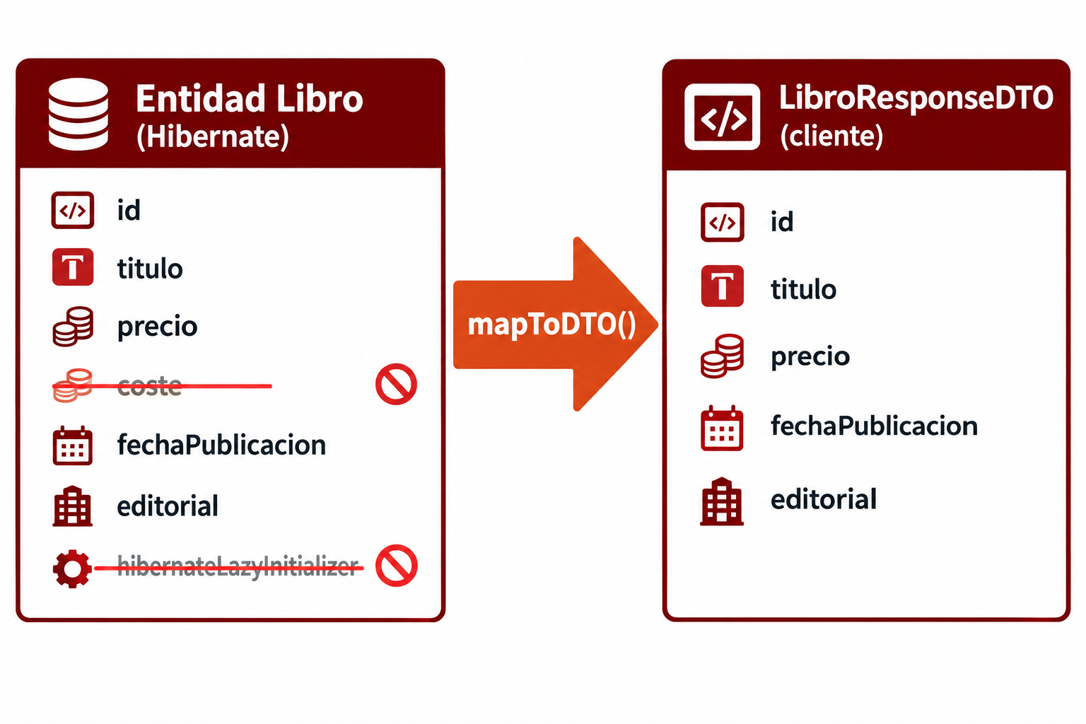
La solución: DTOs, y el record de Java
Un record declara una clase inmutable en una línea
record Punto(int x, int y) {}
Lo que genera el compilador
Constructor, un getter por campo (punto.x(), no getX()) y equals/hashCode/toString. Campos final, sin setters: justo lo que necesita un DTO.
record no es @Entity
Libro y Editorial siguen siendo clases normales con @Getter/@Setter: necesitan ser mutables. Si ves record, es un DTO; si ves @Entity, es persistente.
Un DTO (Data Transfer Object) es un objeto hecho a medida de lo que sale, o entra, de tu aplicación.
Acceso a Datos — Tema 1: Operaciones CRUD y transacciones

Slide 9
El DTO de salida y mapToDTO
Solo lo que quieres que vea un cliente
findById traduce con mapToDTO (private: solo lo usa el service)
public record EditorialDTO(
Long id, String nombre) {}
public record LibroResponseDTO(
Long id,
String titulo,
BigDecimal precio,
LocalDate fechaPublicacion,
EditorialDTO editorial
) {}
@Transactional(readOnly = true)
public LibroResponseDTO findById(Long id) {
Libro libro = libroRepository.findById(id)
.orElseThrow(() -> new
ResponseStatusException(
HttpStatus.NOT_FOUND,
"Libro no encontrado"));
return mapToDTO(libro);
}
private LibroResponseDTO mapToDTO(Libro l) {
EditorialDTO e = new EditorialDTO(
l.getEditorial().getId(),
l.getEditorial().getNombre());
return new LibroResponseDTO(l.getId(),
l.getTitulo(), l.getPrecio(),
l.getFechaPublicacion(), e);
}
Ni rastro de coste
Ni de los detalles internos de Hibernate. Como coste no se copia en mapToDTO, desaparece del JSON.
findAll, create y update llamarán al mismo mapToDTO. El controller solo cambia el tipo: ResponseEntity<LibroResponseDTO>.
Acceso a Datos — Tema 1: Operaciones CRUD y transacciones

Slide 10
Ahora la escritura: create()
Para crear necesitas un DTO de entrada. No vale reutilizar LibroResponseDTO: al crear, pedir un id no tiene sentido.
Un primer intento, sin pensarlo mucho
El DTO de entrada
@Transactional
public LibroResponseDTO create(LibroCreateDTO dto) {
Editorial editorial = editorialRepository
.findById(dto.editorialId())
.orElseThrow(() -> new
ResponseStatusException(HttpStatus.NOT_FOUND,
"Editorial no encontrada"));
Libro libro = new Libro();
libro.setTitulo(dto.titulo());
libro.setPrecio(dto.precio());
libro.setFechaPublicacion(dto.fechaPublicacion());
libro.setEditorial(editorial);
return mapToDTO(libroRepository.save(libro));
}
public record LibroCreateDTO(
String titulo,
BigDecimal precio,
LocalDate fechaPublicacion,
Long editorialId) {}
Datos basura
Nada impide mandar titulo vacío, precio -5, fecha 2099 o editorialId -1: create() no comprueba nada.
Acceso a Datos — Tema 1: Operaciones CRUD y transacciones

Slide 11
Bean Validation: rechazar datos basura
Anotaciones sobre el propio DTO
Falta una dependencia
public record LibroCreateDTO(
@NotBlank String titulo,
@NotNull @PositiveOrZero BigDecimal precio,
@NotNull @PastOrPresent LocalDate fechaPublicacion,
@NotNull @Positive Long editorialId
) {}
spring-boot-starter-webmvc no trae Bean Validation. Añade spring-boot-starter-validation (Hibernate Validator): sin ella, @NotBlank y compañía ni existen en el classpath.
@Valid en el controller las activa
Un 400 antes de tu código
@PostMapping
public ResponseEntity<LibroResponseDTO> create(
@Valid @RequestBody LibroCreateDTO dto) {
return ResponseEntity.status(HttpStatus.CREATED)
.body(libroService.create(dto));
}
@RequestBody convierte el JSON al DTO; @Valid comprueba las restricciones. Si alguna falla, Spring responde 400 Bad Request sin ejecutar nada.
Acceso a Datos — Tema 1: Operaciones CRUD y transacciones

Slide 12
La familia de Bean Validation
Anotación | Qué exige
@NotNull | No puede ser null (precio, fechaPublicacion, editorialId).
@NotBlank | No null, ni vacío, ni solo espacios (titulo).
@NotEmpty | Igual, para colecciones y arrays.
@Size(min=, max=) | Longitud dentro de ese rango.
@Positive / @PositiveOrZero | Mayor que cero / mayor o igual (editorialId / precio).
@Negative / @NegativeOrZero | Lo mismo, en negativo.
Anotación | Qué exige
@Min(valor) / @Max(valor) | El número no baja de / no supera ese valor.
@Past / @PastOrPresent | Fecha anterior a ahora / anterior o igual (fechaPublicacion).
@Future / @FutureOrPresent | Fecha posterior a ahora / posterior o igual.
@Email | Forma de dirección de correo.
@Pattern(regexp = ...) | Coincide con la expresión regular dada.
Todas se pueden combinar sobre el mismo campo, como @NotNull @PositiveOrZero en precio.
Acceso a Datos — Tema 1: Operaciones CRUD y transacciones

Slide 13
update() y delete(): el recurso que no existe
update() reutiliza LibroCreateDTO, pero antes carga el libro
delete(): nada que cargar, comprobación ligera
@Transactional
public LibroResponseDTO update(Long id,
LibroCreateDTO dto) {
Libro libro = libroRepository.findById(id)
.orElseThrow(() -> new
ResponseStatusException(HttpStatus.NOT_FOUND,
"Libro no encontrado"));
Editorial editorial = editorialRepository
.findById(dto.editorialId())
.orElseThrow(() -> new
ResponseStatusException(HttpStatus.NOT_FOUND,
"Editorial no encontrada"));
libro.setTitulo(dto.titulo());
libro.setPrecio(dto.precio());
libro.setFechaPublicacion(dto.fechaPublicacion());
libro.setEditorial(editorial);
return mapToDTO(libroRepository.save(libro));
}
@Transactional
public void delete(Long id) {
if (!libroRepository.existsById(id)) {
throw new ResponseStatusException(
HttpStatus.NOT_FOUND,
"Libro no encontrado");
}
libroRepository.deleteById(id);
}
Sin orElseThrow
Podrías acabar usando un null: compila, pero falla al ejecutar.
findAll() no tiene el problema
Una lista vacía no es un error. Usa readOnly y convierte cada entidad a su DTO.
Acceso a Datos — Tema 1: Operaciones CRUD y transacciones

Slide 14
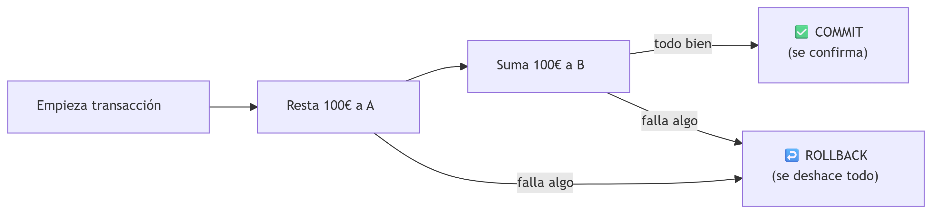
Transacciones: todo o nada, y ACID
Como una transferencia bancaria: restar 100 € de una cuenta y sumarlos a otra son dos operaciones, y si falla justo después de restar, el dinero desaparece. Una transacción las agrupa: todo o nada.
Atomicidad
Consistencia
Aislamiento
Durabilidad
Se ejecuta entera, o no se ejecuta nada.
Pasa de un estado válido a otro, nunca a uno a medias.
Dos transacciones a la vez no se interfieren.
Confirmada (commit), sobrevive aunque el sistema se caiga.
Acceso a Datos — Tema 1: Operaciones CRUD y transacciones

Slide 15
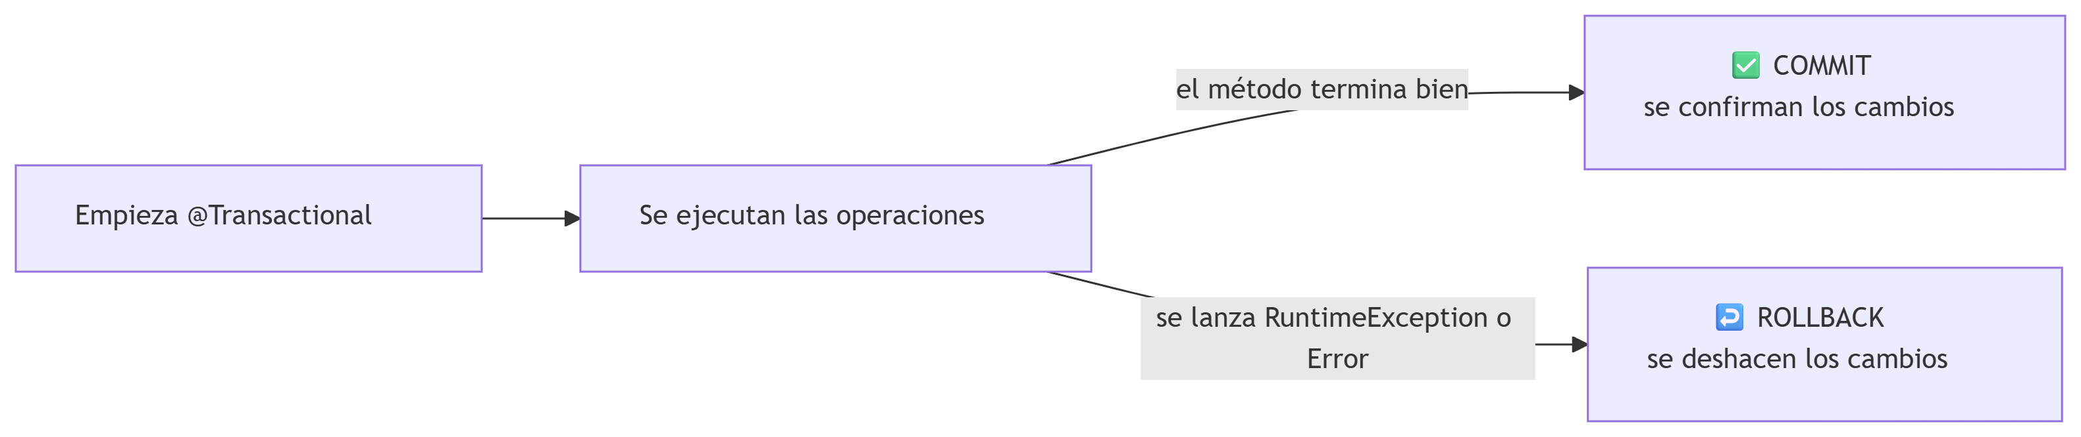
Todo esto lo gestiona Spring: @Transactional
Abre la transacción
Commit automático
Rollback automático
Antes de ejecutar el método.
Si el método termina correctamente.
Si termina con una RuntimeException (p. ej. ResponseStatusException).
@Transactional(rollbackFor = IOException.class)
public void importarLibros() throws IOException {
// ...
}
Excepciones comprobadas
No hacen rollback por defecto: indícalo con rollbackFor. En JDBC puro harás commit y rollback a mano.
Acceso a Datos — Tema 1: Operaciones CRUD y transacciones

Slide 16
Transacciones de solo lectura
@Transactional(readOnly = true)
public LibroResponseDTO findById(Long id) {
// ...
}
Solo se espera consultar
Permite optimizaciones a Spring y a Hibernate y deja clara la intención del código.
Operación | Anotación
Consultar datos | @Transactional(readOnly = true)
Crear, actualizar o eliminar | @Transactional
Esa es la regla de todo el CRUD: readOnly para leer, @Transactional a secas para escribir.
Acceso a Datos — Tema 1: Operaciones CRUD y transacciones

Slide 17
Las piezas juntas: el LibroController completo
@RestController
@RequestMapping("/api/v1/libros")
@RequiredArgsConstructor
public class LibroController {
private final LibroService libroService;
@GetMapping
public ResponseEntity<List<LibroResponseDTO>>
getAll() {
return ResponseEntity.ok(
libroService.findAll());
}
@GetMapping("/{id}")
public ResponseEntity<LibroResponseDTO>
getById(@PathVariable Long id) {
return ResponseEntity.ok(
libroService.findById(id));
}
@PostMapping
public ResponseEntity<LibroResponseDTO> create(
@Valid @RequestBody LibroCreateDTO dto) {
return ResponseEntity
.status(HttpStatus.CREATED)
.body(libroService.create(dto));
}
@PutMapping("/{id}")
public ResponseEntity<LibroResponseDTO> update(
@PathVariable Long id,
@Valid @RequestBody LibroCreateDTO dto) {
return ResponseEntity.ok(
libroService.update(id, dto));
}
@DeleteMapping("/{id}")
public ResponseEntity<Void> delete(
@PathVariable Long id) {
libroService.delete(id);
return ResponseEntity.noContent().build();
}
}
create responde 201, update 200 y delete 204 sin cuerpo. El controller nunca habla con el repository ni construye SQL: solo traduce entre HTTP y LibroService. Con esto ya puedes abordar la Actividad 1.2.
Acceso a Datos — Tema 1: Operaciones CRUD y transacciones

Slide 18
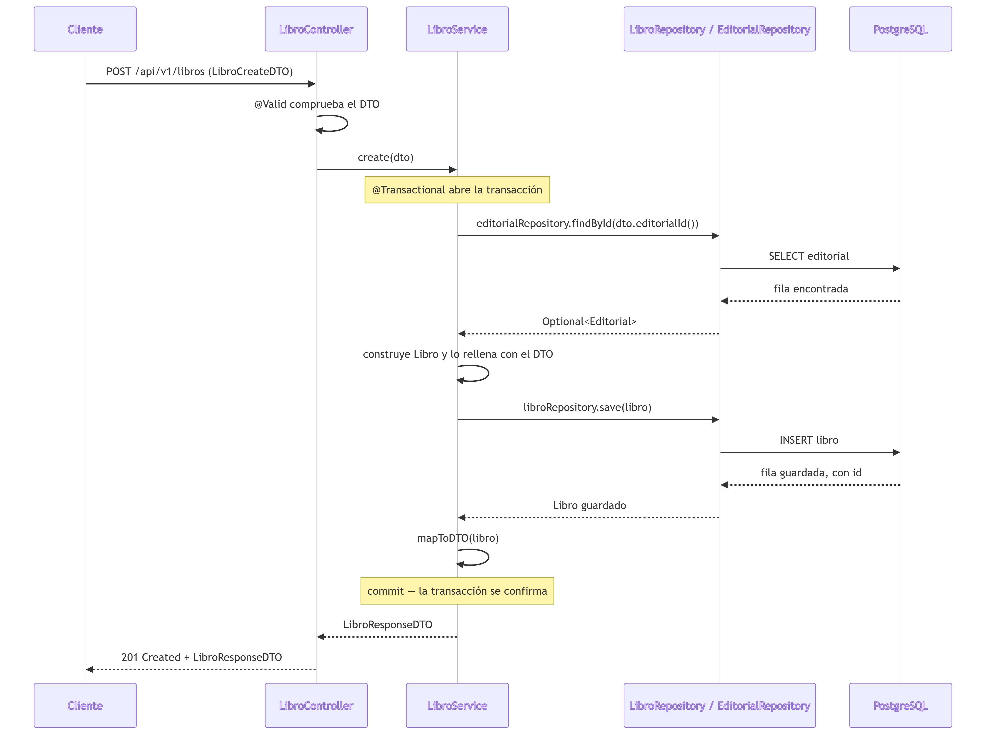
El viaje completo de un POST /api/v1/libros
De principio a fin
Todas las piezas del apartado juntas: desde que llega la petición hasta que el cliente recibe el 201.
Siempre el mismo flujo
Controller → Service → Repository, cada uno hablando solo con el siguiente.
Acceso a Datos — Tema 1: Operaciones CRUD y transacciones

Slide 19
Ideas clave
CRUD = Create/Read/Update/Delete. En HTTP: POST, GET, PUT o PATCH, y DELETE.
Un repository (extends JpaRepository<X, Long>) da findAll, findById, save, existsById y deleteById sin escribir SQL.
1
2
Métodos sin cuerpo con un nombre convencional (findByEditorialId...) generan consultas; para filtros dinámicos, Specifications y @Query.
Devolver la entidad tal cual expone campos internos: se convierte a un DTO. Un record es una clase inmutable en una línea.
3
4
Bean Validation (@NotBlank, @PositiveOrZero...) con @Valid rechaza datos basura con un 400 antes de ejecutar tu código.
«No encontrado» se resuelve con orElseThrow o existsById lanzando ResponseStatusException(NOT_FOUND).
5
6
Una transacción es una unidad todo o nada: commit si todo va bien, rollback si algo falla. ACID la garantiza.
@Transactional lo gestiona Spring; readOnly = true marca la lectura. El flujo es siempre Controller → Service → Repository.
7
8
Acceso a Datos — Tema 1: Operaciones CRUD y transacciones

